Slide 1
Analysez des données de systèmes éducatifs

Slide 2
Sommaire
Introduction
Etape de l’analyse
Indicateur / Stratégie
Résultat de l’analyse
Conclusion

Slide 3
Introduction
Projet 2 de OpenClassroom:
Startup Academy, spécialisé dans les formations en ligne
Cible : public de niveau Lycée / Université
Dataset : EdStat, The World Bank
Objectif: Analyse exploratoire pour déterminer les pays à fort potentiel pour les services proposés par le startup.

Slide 4
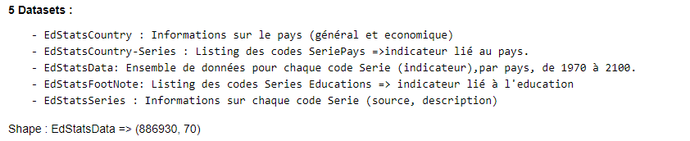
Etape de l’analyse (1)
Exploration de surface des datasets :
Nombre, taille, features disponibles
De quoi ça parle

Slide 5
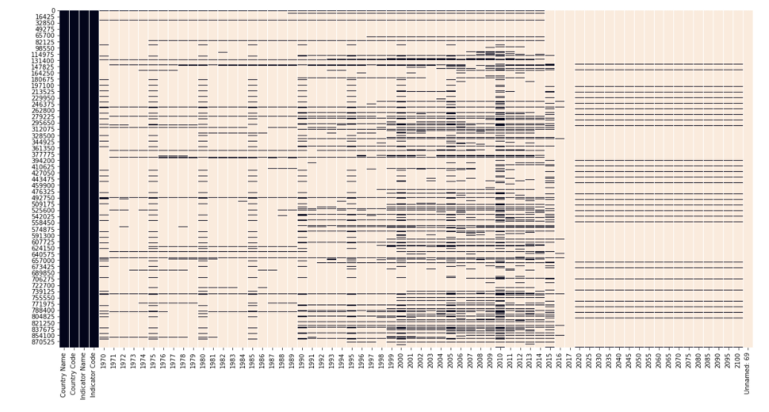
Etape de l’analyse (2)
Analyse des NaN
Isna()
HeatMap()+Isna()
Mis en place de filtre
Filtre sur les années (2000/2005/2010)
Filtre sur les pays
Filtre sur les indicateurs

Slide 6
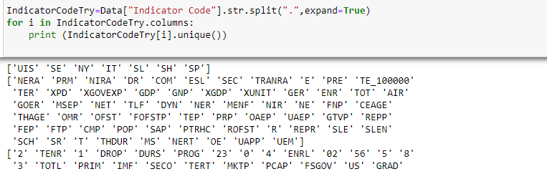
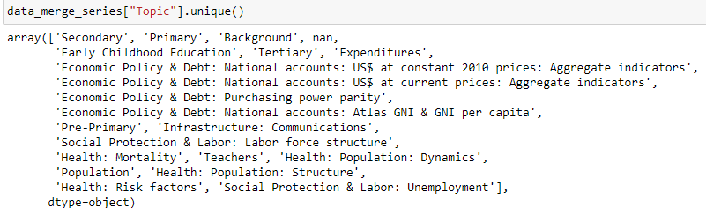
Etape de l’analyse (3)
Analyse en profondeur : Trouver la hiérarchisation des Indicateurs
Analyse via code Indicateur => Fail
Analyse via le feature « Topic »

Slide 7
Etape de l’analyse (4)
Sélection d’indicateurs
Intérêt
% de NA
Recherche de solutions en cas de % de NA moyen
Interpolation
Mis en place d’indicateur intermédiaire & système de scoring

Slide 8
Stratégie
2 Stratégies disponibles :
Basé principalement sur les taux, plus le taux est haut plus le besoin est important
Basé sur les valeurs, favorise grandement les pays à forte population

Slide 9
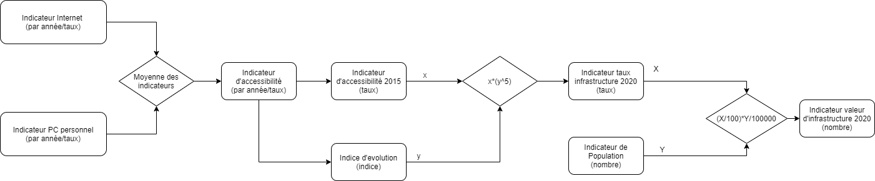
Indicateurs Accessibilité

Slide 10
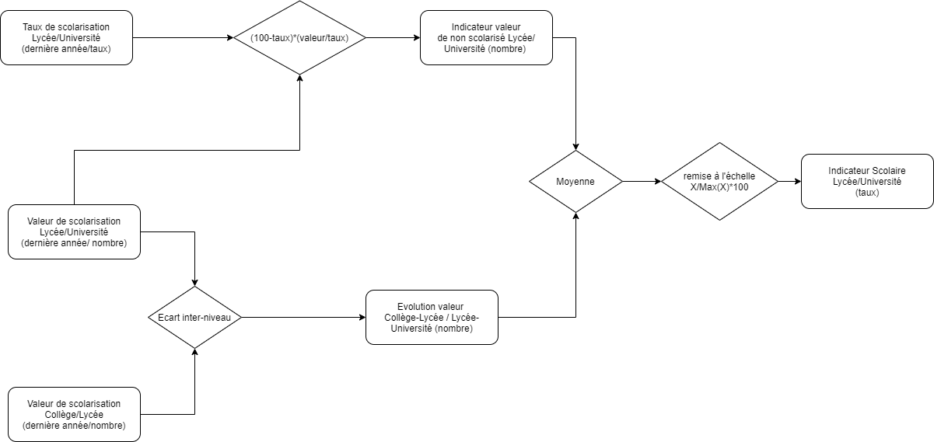
Indicateurs Scolaires (Lycée & Université)
Note: Ce diagramme prend en compte
les indicateurs scolaires pour le lycée
et l’université, donc prendre uniquement
un coté du « / »

Slide 11
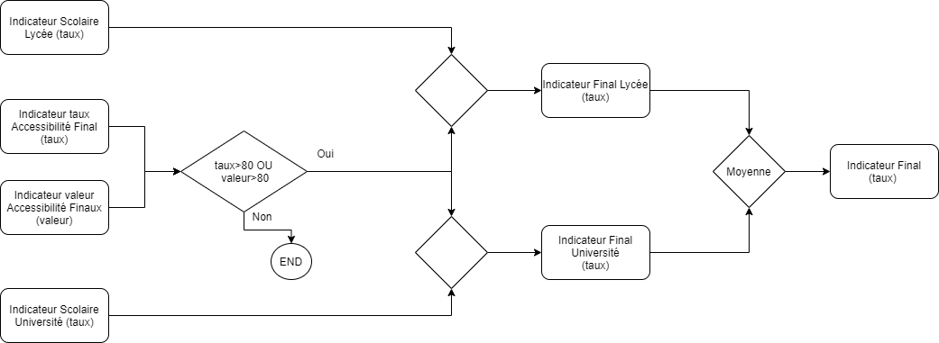
Indicateurs Finaux

Slide 12
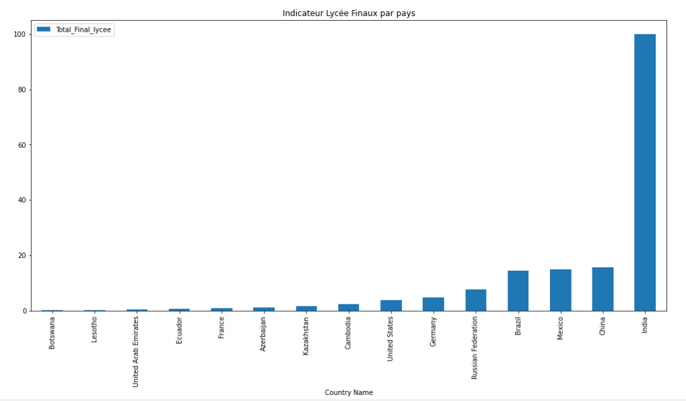
Pays intéressant – Niveau Lycée

Slide 13
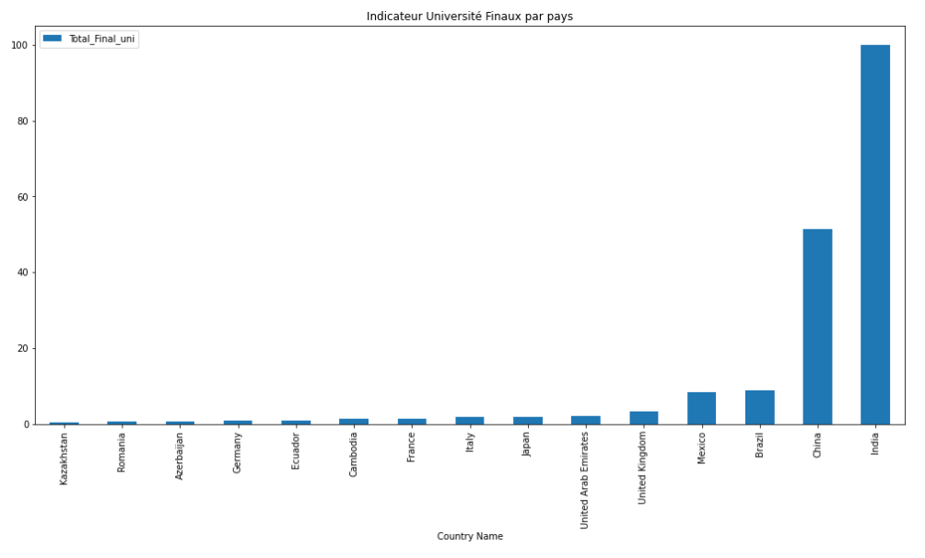
Pays intéressant – Niveau Université

Slide 14
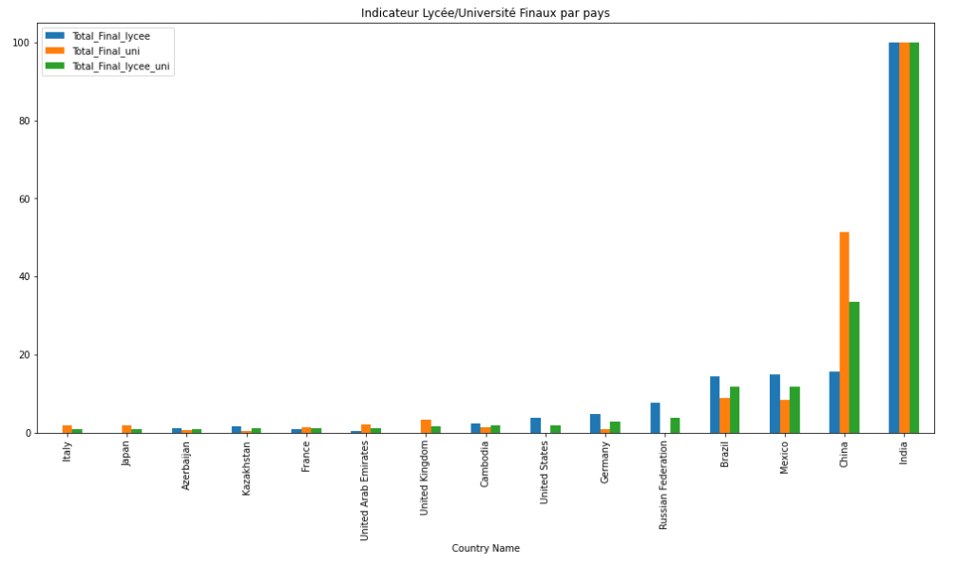
Pays intéressant Final

Slide 15
Conclusion
Dataset : qualité des données
Dataset : Non à jour
Trop de données manquantes
Education
Richesse
Infrastructure/Accessibilité
Envie
D’autres axes d’analyses : Analyse des concurrents

